Slide 1
Лабораторная работа №2
Сетевые технологии
Бансимба Клодели Дьегра 1032215651
НПИбд02-22 .
25 сентября 2024
Российский университет дружбы народов имени Патриса Лумумбы, Москва, Россия

Slide 2
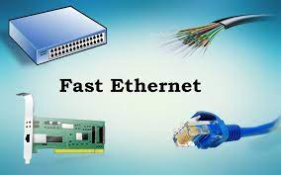
ЦЕЛЬ РАБОТЫ
Изучить принципы технологий Ethernet и Fast Ethernet и практически освоить методики оценки работоспособности сети, построенной на базе технологии Fast Ethernet.

Slide 3
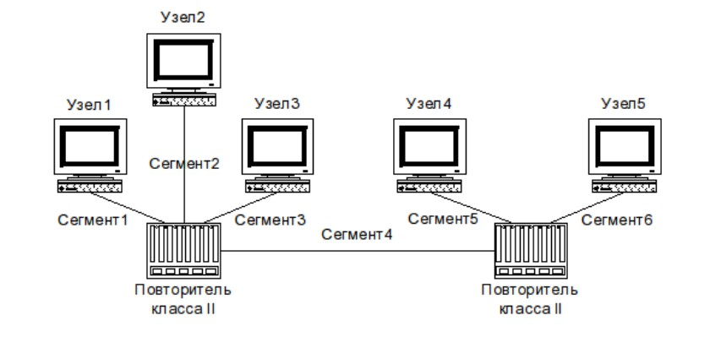
ЗАДАНИЕ
Оценить работоспособность
100-мегабитной сети Fast Ethernet в соответствии с первой и второй моделями.

Slide 4
№ | Сегмент 1 | Сегмент 2 | Сегмент 3 | Сегмент 4 | Сегмент 5 | Сегмент 6
1. | 100BASE-TX,96 м | 100BASE-TX,92 м | 100BASE-TX,80 м | 100BASE-TX,5 м | 100BASE-TX,97 м | 100BASE-TX,97 м
2. | 100BASE-TX,95 м | 100BASE-TX,85 м | 100BASE-TX,85 м | 100BASE-TX,90 м | 100BASE-TX,90 м | 100BASE-TX,98 м
3. | 100BASE-TX,60 м | 100BASE-TX,95 м | 100BASE-TX,10 м | 100BASE-TX,5 м | 100BASE-TX,90 м | 100BASE-TX,100 м
4. | 100BASE-TX,70 м | 100BASE-TX,65 м | 100BASE-TX,10 м | 100BASE-TX,4 м | 100BASE-TX,90 м | 100BASE-TX,80 м
5. | 100BASE-TX,60 м | 100BASE-TX,95 м | 100BASE-TX,10 м | 100BASE-TX,15 м | 100BASE-TX,90 м | 100BASE-TX,100 м
6. | 100BASE-TX,70 м | 100BASE-TX,98 м | 100BASE-TX,10 м | 100BASE-TX,9 м | 100BASE-TX,70 м | 100BASE-TX,100 м
ЗАДАНИЕ

Slide 5
ВЫПОЛНЕНИЕ ЛАБОРАТОРНОЙ
РАБОТЫ
Оценим работоспособность сети в соответствии с первой моделью.
Для этого нам необходимо посчитать диаметр домена коллизий и сравнить его с предельно допустимым значением для нашей
конфигурации сети (205м).
№ | Сегмент 1 | Сегмент 2 | Сегмент 3 | Сегмент 4 | Сегмент 5 | Сегмент 6 | Диаметр домена коллизий
1. | 96 | 92 | 80 | 5 | 97 | 97 | 198
2. | 95 | 85 | 85 | 90 | 90 | 98 | 283
3. | 60 | 95 | 10 | 5 | 90 | 100 | 200
4. | 70 | 65 | 10 | 4 | 90 | 80 | 170
5. | 60 | 95 | 10 | 15 | 90 | 100 | 210
6. | 70 | 98 | 10 | 9 | 70 | 100 | 207

Slide 6
ВЫПОЛНЕНИЕ ЛАБОРАТОРНОЙ РАБОТЫ
Оценим работоспособность сети в соответствии со второй моделью.
Для этого нам надо вычислить время двойного оборота.
Время двойного оборота рассчитывается для наихудшего пути между двумя узлами домена коллизий. Расчёт выполняется путём суммирования временных задержек в сегментах, повторителях и терминалах.
Для вычисления времени двойного оборота нужно умножить длину сегмента на величину удельного времени двойного оборота соответствующего сегмента (для витой пары категории 5: 1,112 би/м).
Сравнить результат с 512 би.

Slide 7
Компонент пути | Время двойного оборота, би
Пара терминалов с интерфейсами TX | 100
Сегмент на витой паре категории 5 (100 м) | 111,2
Сегмент на витой паре категории 5 (100 м) | 111,2
Сегмент на витой паре категории 5 (5 м) | 5,56
Повторитель класса II | 92
Повторитель класса II | 92
ВЫПОЛНЕНИЕ ЛАБОРАТОРНОЙ РАБОТЫ

Slide 8
№ | Сегмент 1 | Сегмент 2 | Сегмент 3 | Сегмент 4 | Сегмент 5 | Сегмент 6
1. | 96 | 92 | 80 | 5 | 97 | 97
2. | 95 | 85 | 85 | 90 | 90 | 98
3. | 60 | 95 | 10 | 5 | 90 | 100
4. | 70 | 65 | 10 | 4 | 90 | 80
5. | 60 | 95 | 10 | 15 | 90 | 100
6. | 70 | 98 | 10 | 9 | 70 | 100
ВЫПОЛНЕНИЕ ЛАБОРАТОРНОЙ РАБОТЫ

Slide 9
№ | Сегмент 1 | Сегмент 2 | Сегмент 3 | Сегмент 4 | Сегмент 5 | Сегмент 6 | Время двойного оборота для наихудшего пути | + запасные биты
1. | 106,752 |  |  | 5,56 |  | 107,864 | 504,176 | 508,176
2. | 105,64 |  |  | 100,08 |  | 108,976 | 598,696 | 602,696
3. |  | 105,64 |  | 5,56 |  | 111,2 | 506,4 | 510,4
4. |  |  |  |  | 100,08 | 88,96 | 381,04 | 385,04
5. |  | 105,64 |  | 16,68 |  | 111,2 | 517,52 | 521,52
6. |  | 108,976 |  | 10,008 |  | 111,2 | 514,184 | 518,184
ВЫПОЛНЕНИЕ ЛАБОРАТОРНОЙ РАБОТЫ

Slide 10
ВЫВОДЫ
В процессе выполнения данной лабораторной работы я изучила принципы технологий Ethernet и Fast Ethernet, а также освоила методики оценки работоспособности сети, построенной на базе технологии Fast Ethernet.

